Slide 1
Z-ALGORITHM

Slide 2
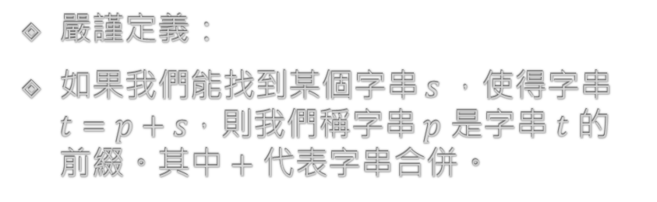

先來介紹一些名詞吧
前綴(Prefix) => $S[:l]$
指的是從一個字串的第一個字元開始，選擇任意長度 $l, \left(1≤l≤n\right)，$所切下的子字串。
pikachu
p
pikachu
pi
自己也是自己的前綴哦！
pik
pika
嚴謹定義：
如果我們能找到某個字串 $s$ ，使得字串 $t=p+s$，則我們稱字串 $p$ 是字串 $t$ 的前綴。其中 $+$ 代表字串合併。
pikac
pikach

Slide 3
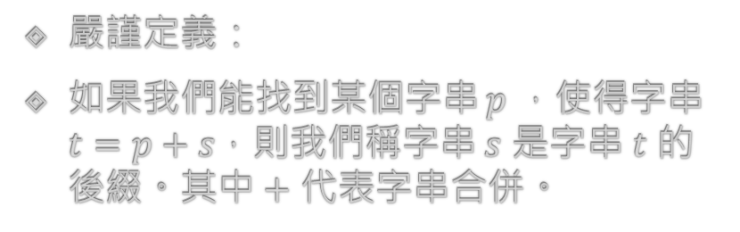

先來介紹一些名詞吧
後綴(Suffix) => $S[i:]$
指的是從一個字串的某個索引 $i, \left(0≤i≤n\right)$ 開始，直到字串的結尾，所切下的子字串。
pikachu
u
pikachu
hu
自己也是自己的後綴哦！
chu
achu
嚴謹定義：
如果我們能找到某個字串 $p$ ，使得字串 $t=p+s$，則我們稱字串 $s$ 是字串 $t$ 的後綴。其中 $+$ 代表字串合併。
kachu
ikachu

Slide 4
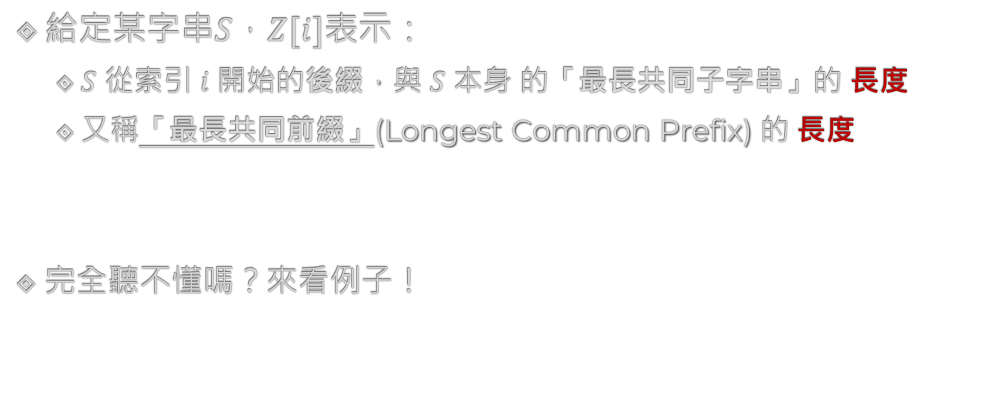
演算法簡介
給定某字串$S$，$Z[i]$表示：
$S$ 從索引 $i$ 開始的後綴，與 $S$ 本身 的「最長共同子字串」的 長度
又稱「最長共同前綴」(Longest Common Prefix) 的 長度
完全聽不懂嗎？來看例子！

Slide 5
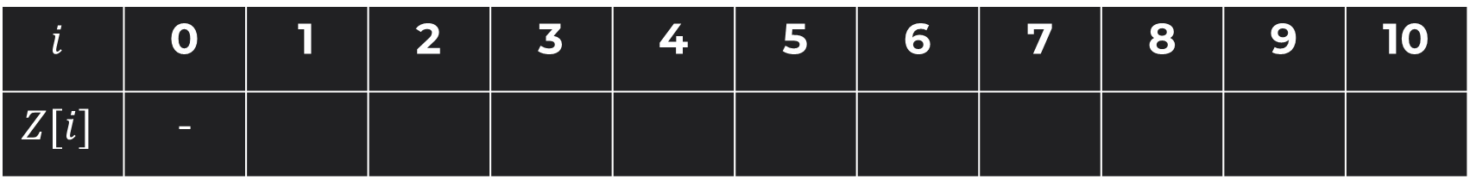
演算法簡介
catcatchcat
catcatchcat
$$i$$ | 0 | 1 | 2 | 3 | 4 | 5 | 6 | 7 | 8 | 9 | 10
$$Z[i]$$ | -
0
0
4
0
0
1
0
3
0
0

Slide 6

演算法構造
最naive的作法？
時間複雜度是多少呢？
一層for迴圈內加上一個while迴圈
$$O(n^{2})$$
太差了！
vector<int> z(n);
for (int i = 1; i < n; i++)
while (i + z[i] < n && s[z[i]] == s[i + z[i]])
z[i]++;

Slide 7
演算法構造
有辦法加速嗎？
大原則：「算過的不要重複算」

Slide 8
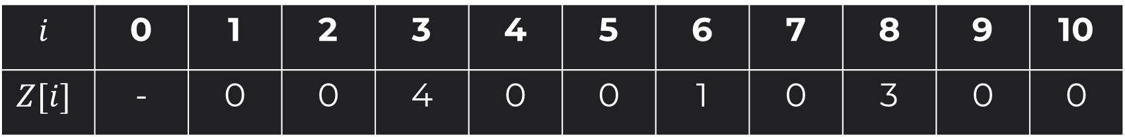
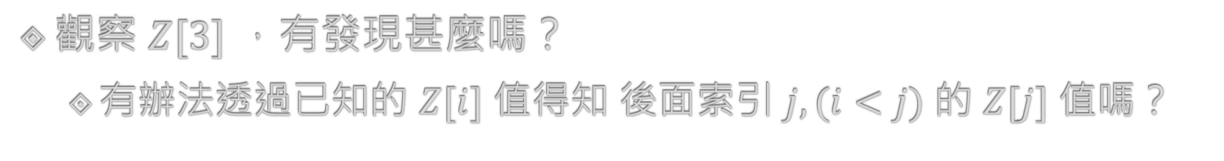
優化(鏡像)
觀察 $Z[3]$ ，有發現甚麼嗎？
有辦法透過已知的 $Z[i]$ 值得知 後面索引 $j, (i<j)$ 的 $Z[j]$ 值嗎？
catcatchcat
catcatchcat
$$i$$ | 0 | 1 | 2 | 3 | 4 | 5 | 6 | 7 | 8 | 9 | 10
$$Z[i]$$ | - | 0 | 0 | 4 | 0 | 0 | 1 | 0 | 3 | 0 | 0

Slide 9
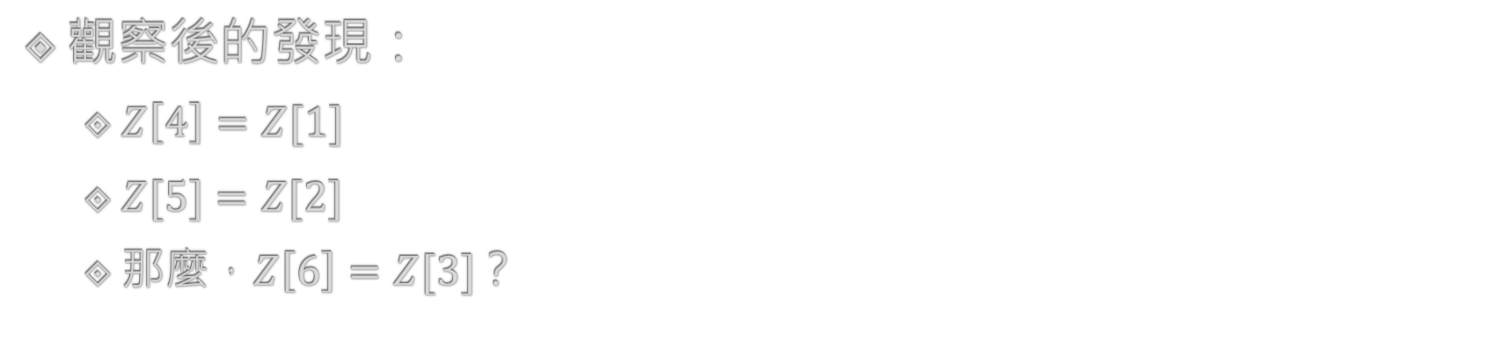
優化(鏡像)
觀察後的發現：
$Z\left[4\right]=Z[1]$
$Z[5]=Z[2]$
那麼，$Z\left[6\right]=Z[3]$？
可以透過已知求得未知！
有點怪怪的…
catcatchcat
catcatchcat

Slide 10
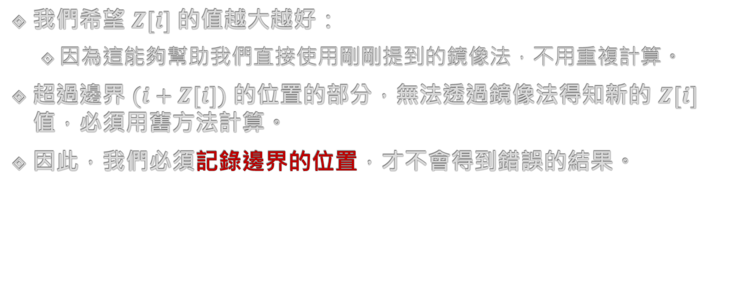
優化(鏡像)
我們希望 $Z[i]$ 的值越大越好：
因為這能夠幫助我們直接使用剛剛提到的鏡像法，不用重複計算。
超過邊界 $(i+Z[i])$ 的位置的部分，無法透過鏡像法得知新的 $Z[i]$ 值，必須用舊方法計算。
因此，我們必須記錄邊界的位置，才不會得到錯誤的結果。

Slide 11

優化(構造)
記錄邊界的位置：
利用一個變數 $x$ 記錄當前最遠的邊界 $(最大的 i+Z[i])$，並持續更新這個索引值 $x$ 。
int x = 0;
if (i + z[i] > x + z[x])
x = i;

Slide 12

優化(構造)
$Z[i]$的取值：
把我們剛剛的想法變成code吧！
在邊界內的話，就使用鏡像；超過邊界 $\left(x+Z[x]\right)$ 的位置的部分，用舊方法計算。
if (i < x + z[x]) // 還在邊界內，可以鏡像
z[i] = min(z[i - x], x + z[x] - i); // 鏡像(注意不能超過邊界！)
else // 無法鏡像，從頭開始算
z[i] = 0;
while (i + z[i] < n && s[z[i]] == s[i + z[i]])
z[i]++;

Slide 13

優化(構造)
$Z[i]$的取值：
最後，我們可以把 if 敘述直接合成變為一行：
z[i] = min(z[i - x], max(0, x + z[x] - i));
min
確保鏡像出的值不會超過邊界長度
max
避免 x + z[x] - i 出現負數

Slide 14
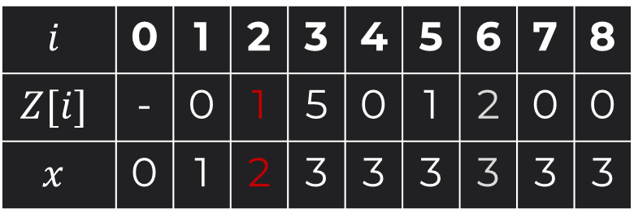

Case study
(一) 無法鏡像（超出邊界）
例：$Z[2]$ 超出邊界$(2>1+Z\left[1\right]=1)$，
只能進while迴圈慢慢求。
$$i$$ | 0 | 1 | 2 | 3 | 4 | 5 | 6 | 7 | 8
$$Z[i]$$ | - | 0 | 1 | 5 | 0 | 1 | 2 | 0 | 0
$$x$$ | 0 | 1 | 2 | 3 | 3 | 3 | 3 | 3 | 3
abaabaabb
abaabaabb

Slide 15
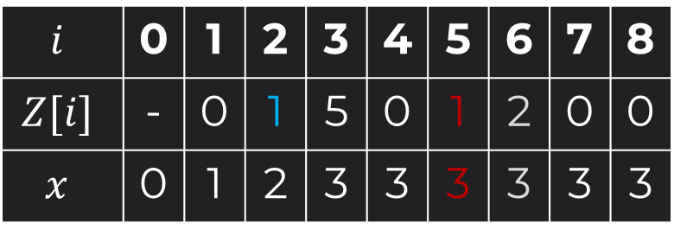

Case study
(二) 可鏡像，鏡像值沒有超出邊界
例：$Z[5]$ 在邊界內$(5<3+Z\left[3\right]=8)$，
$Z[5]$ 就是 $min\left(Z\left[5 −3\right], 3+Z\left[3\right]−5\right)=\min\left(1, 2\right)=1$。
$$i$$ | 0 | 1 | 2 | 3 | 4 | 5 | 6 | 7 | 8
$$Z[i]$$ | - | 0 | 1 | 5 | 0 | 1 | 2 | 0 | 0
$$x$$ | 0 | 1 | 2 | 3 | 3 | 3 | 3 | 3 | 3
abaabaabb
abaabaabb

Slide 16
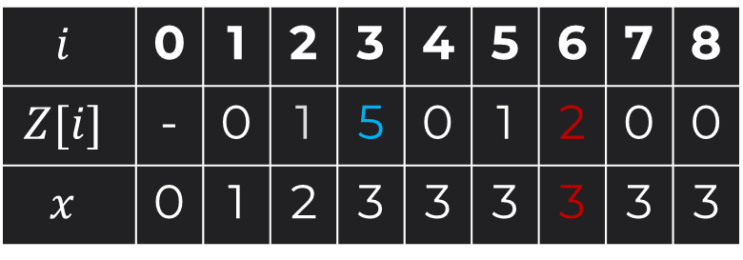

Case study
(三) 可鏡像，但鏡像值超出邊界
例：$Z[6]$ 在邊界內$(6<3+Z\left[3\right]=8)$，
但只能知道 $Z[6]$ 至少是 $min\left(Z\left[6 −3\right], 3+Z\left[3\right]−6\right)=\min\left(5, 2\right)=2$。
超出邊界的部分必須進while迴圈慢慢求。
$$i$$ | 0 | 1 | 2 | 3 | 4 | 5 | 6 | 7 | 8
$$Z[i]$$ | - | 0 | 1 | 5 | 0 | 1 | 2 | 0 | 0
$$x$$ | 0 | 1 | 2 | 3 | 3 | 3 | 3 | 3 | 3
abaabaabb
abaabaabb

Slide 17
優化(構造)
完成品
vector<int> z(n);
int x = 0;
z[0] = 0;
for (int i = 1; i < n; i++) {
z[i] = min(z[i - x], max(0, x + z[x] - i));
while (i + z[i] < n && s[z[i]] == s[i + z[i]])
z[i]++;
if (i + z[i] > x + z[x])
x = i;
}

Slide 18
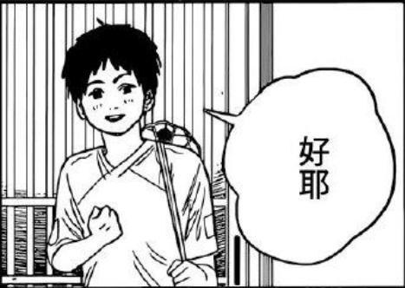

優化(分析)
時間複雜度是多少呢？（提示：考慮最差情況）
$$O(n)$$

Slide 19

用途
有了 $Z[i]$ ，我們可以做哪些應用呢？
在兩個字串中間塞一個奇怪的符號，並拿去求 $Z[i]$，會怎麼樣呢？

Slide 20
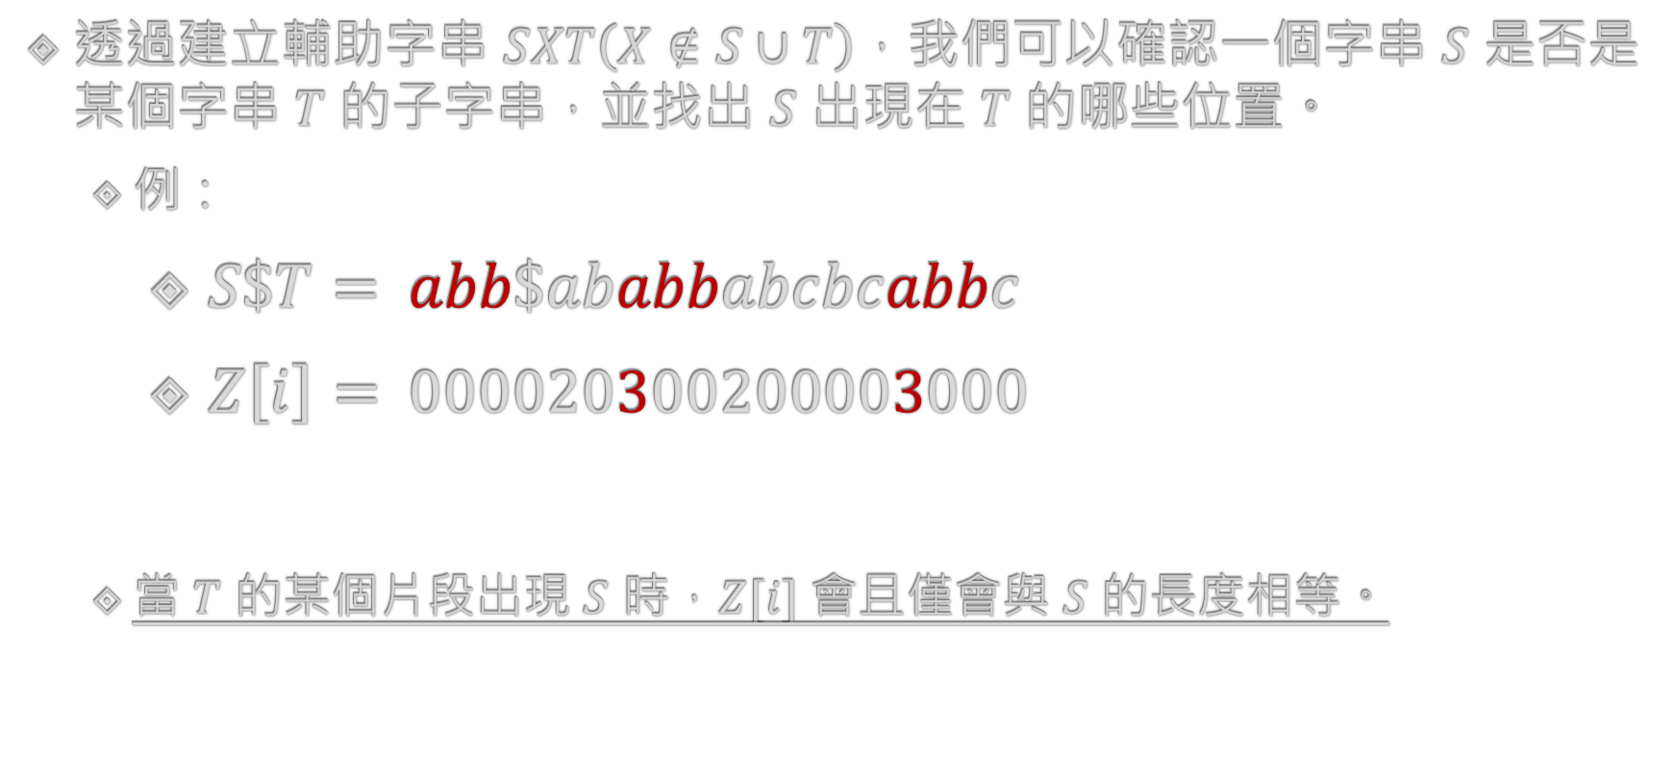
用途
透過建立輔助字串 $SXT\left(X∉S∪T\right)$，我們可以確認一個字串 $S$ 是否是某個字串 $T$ 的子字串，並找出 $S$ 出現在 $T$ 的哪些位置。
例：
$S\$T=$ 𝑎𝑏𝑏$𝑎𝑏𝑎𝑏𝑏𝑎𝑏𝑐𝑏𝑐𝑎𝑏𝑏𝑐
$Z\left[i\right]=$ 000020300200003000
當 $T$ 的某個片段出現 $S$ 時，$Z[i]$ 會且僅會與 $S$ 的長度相等。

Slide 21
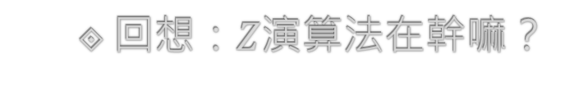
練習時間
自己實作看看吧！
記住演算法的觀念，你才算真正了解它。
回想：$Z演算法$在幹嘛？
直接算的話太慢，要怎麼樣才會變快？
鏡像法！
鏡像法怎麼用才對？
記錄邊界，不要超界！
邊界怎麼維護？為甚麼要維護邊界？
超界會讓我們得到錯誤的答案！
怎麼樣透過$Z演算法$來進行字串配對？
兩個字串中間夾一個奇怪的字元！

Slide 22
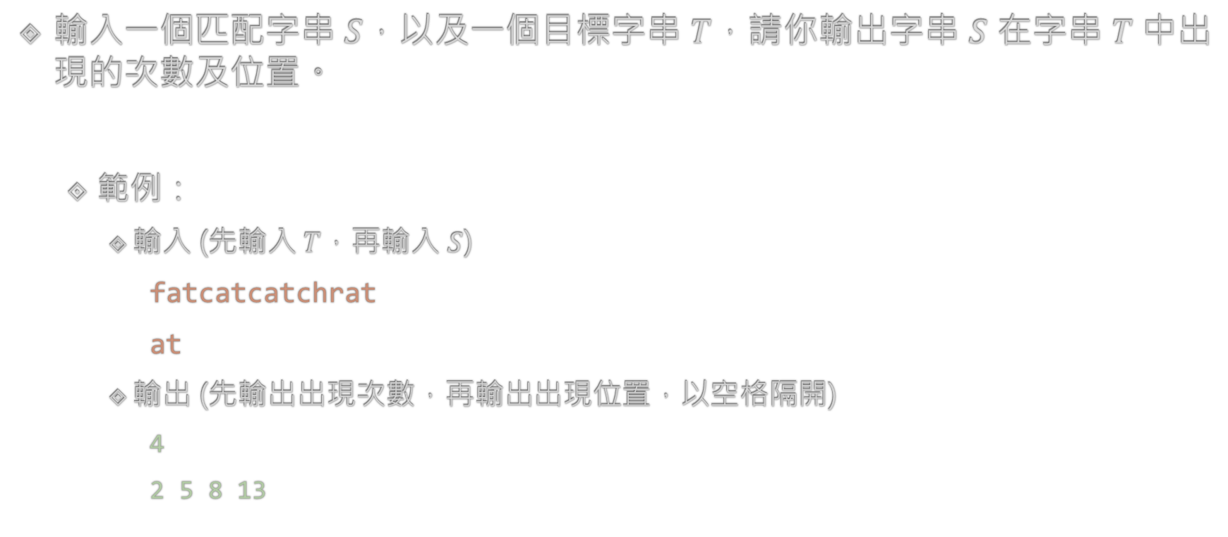
練習時間
輸入一個匹配字串 $S$，以及一個目標字串 $T$，請你輸出字串 $S$ 在字串 $T$中出現的次數及位置。
範例：
輸入 (先輸入 $T$，再輸入 $S$)
fatcatcatchrat
at
輸出 (先輸出出現次數，再輸出出現位置，以空格隔開)
4
2 5 8 13

